Slide 1
Internacionalización e Interculturalidad
Septiembre 2023
Sesión de Evaluación (cierre)
y Planeación

Slide 2
Internacionalización e Interculturalidad
Consejo Técnico de la Educación Superior
Número de acciones de promoción de la interculturalidad
Porcentaje de estudiantes de 10mo. cuatrimestre con nivel B1 MCE o equivalente
Porcentaje de personal académico y/o directivo con nivel B2 MCE o equivalente
Número de estudiantes en movilidad nacional e internacional
Número de docentes en movilidad nacional e internacional
Indicadores

Slide 3
Consejo Técnico de la Educación Superior
Objetivos
Contribuir a la preservación de los usos y costumbres locales, regionales e internacionales
Incrementar el número de estudiantes y personal docente y administrativo con dominio de algún idioma
Incrementar la participación de los estudiantes y docentes en programas de internacionalización.

Slide 4
Análisis de logros 2022-2023

Slide 5
Diseño de la Ruta de Mejora para el ciclo escolar 2023-2024.

Slide 6
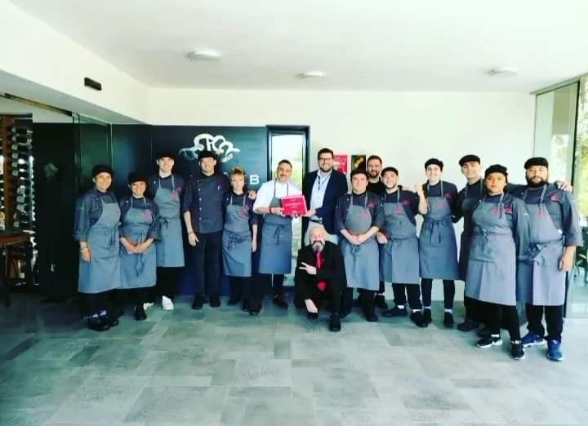
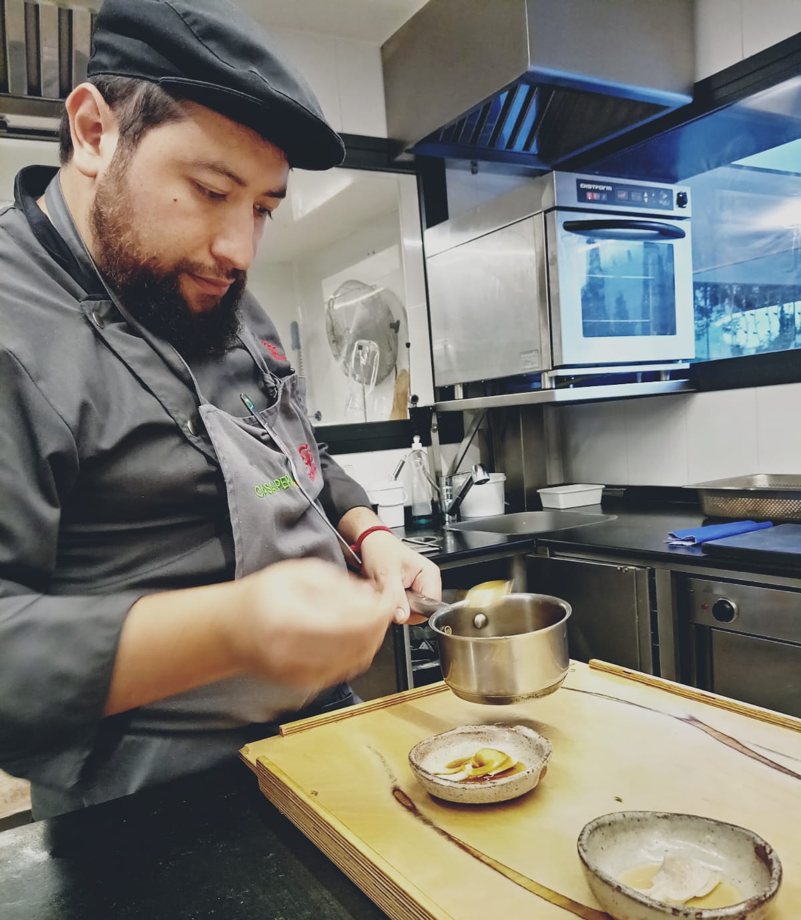
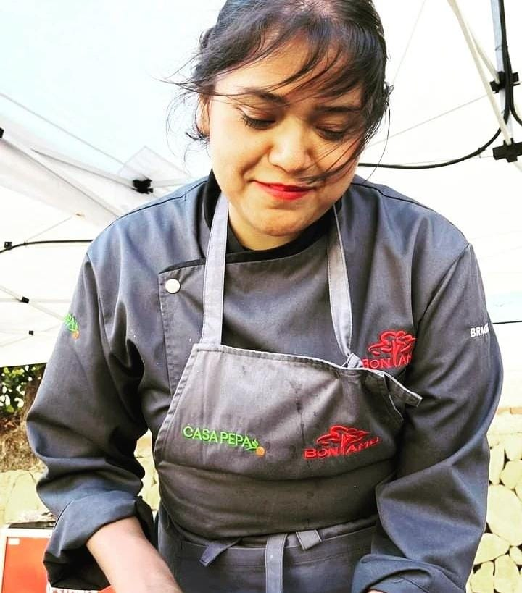
Collage
Actividades
Realizadas
Consejo Técnico de la Educación Superior
Alexis Scarlette Trejo Tepetate y Omar Domínguez Casasola de la Licenciatura en Gastronomía, realizaron Prácticas Profesionales en el Restaurante Bonamb del 6/04/2023-29/06/2023
en Javea España

Slide 7
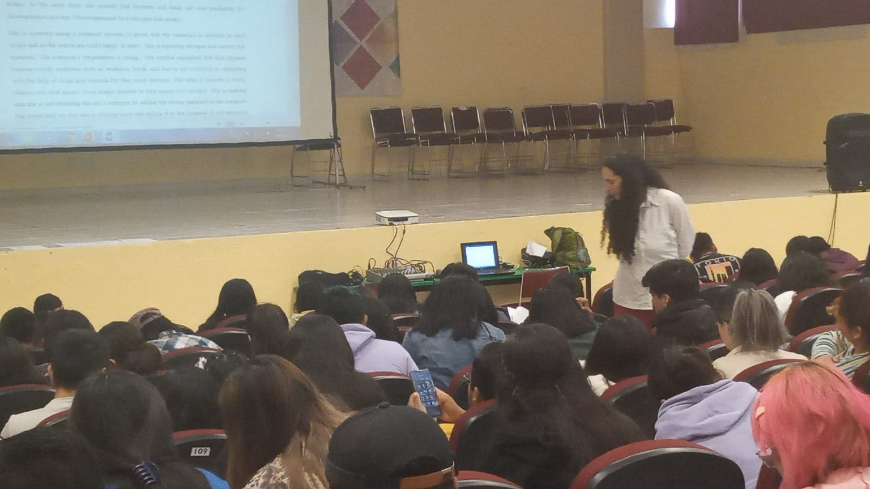
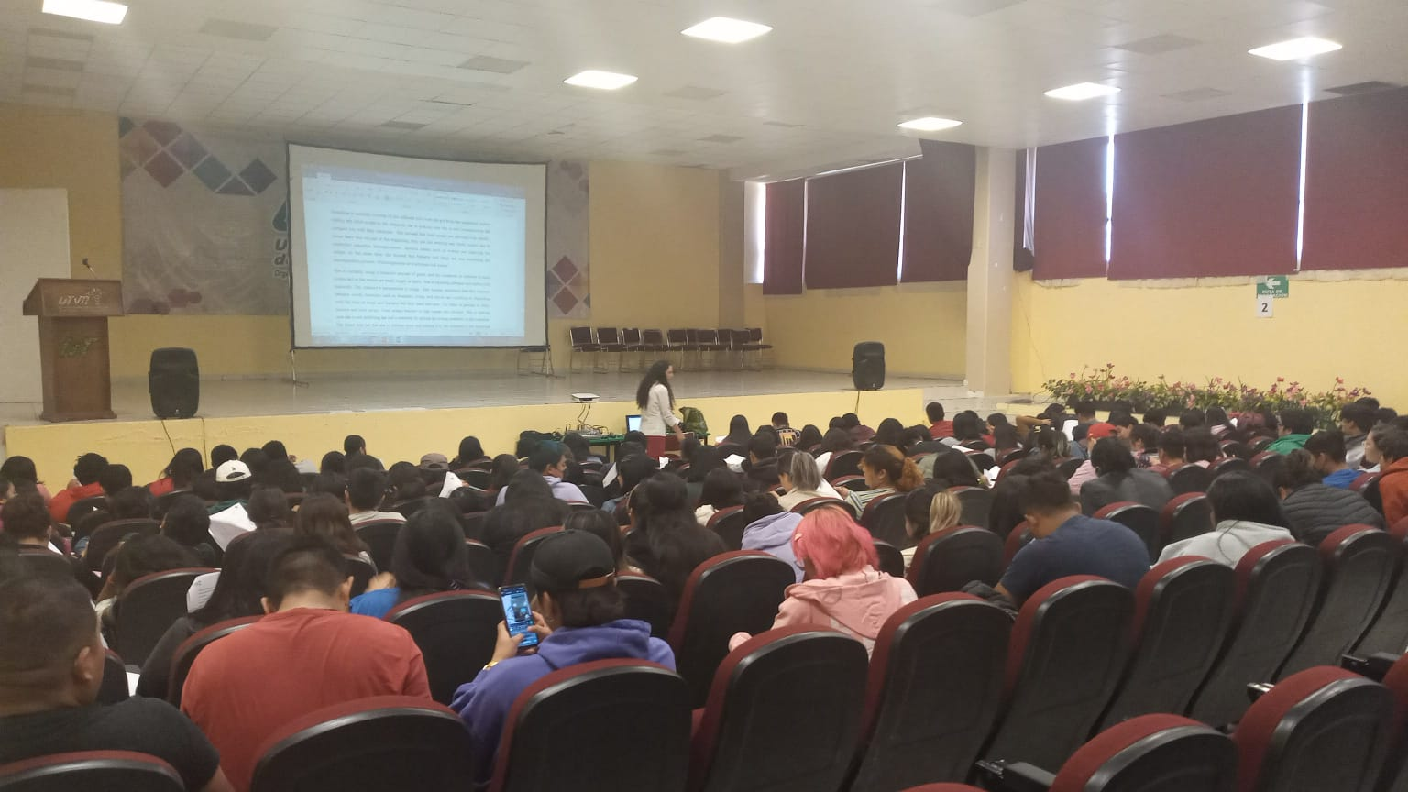
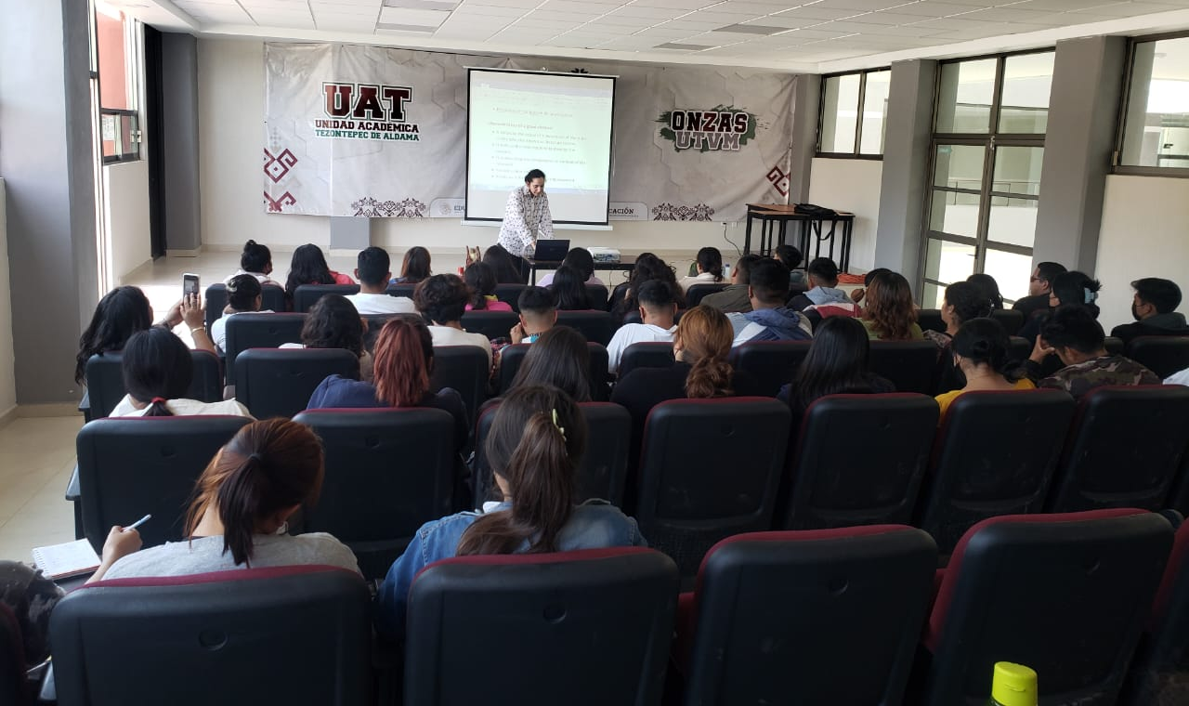
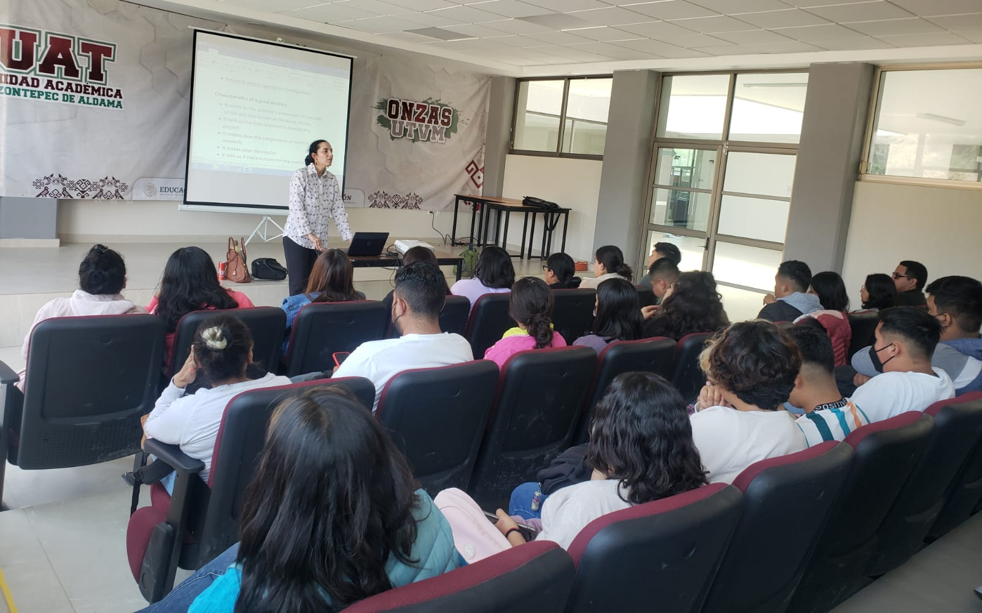
Consejo Técnico de la Educación Superior
Se llevaron los talleres de “Cómo redactar un Astract” a estudiantes de quinto cuatrimestre (enero-abril) campus Ixmiquilpan y UAT, así también se impartió el taller “Composting as English Acquisition Practice” a estudiantes de tercer y noveno cuatrimestre de los programas Educativos de Turismo, Gastronomía y Procesos Alimentarios. Las pláticas estuvieron a cargo de la Dra. Elizabeth Vargas voluntaria de Peace Corps.
Las actividades tienen la finalidad de fomentar buenas prácticas educativas reforzando su aprendizaje del idioma inglés.

Slide 8
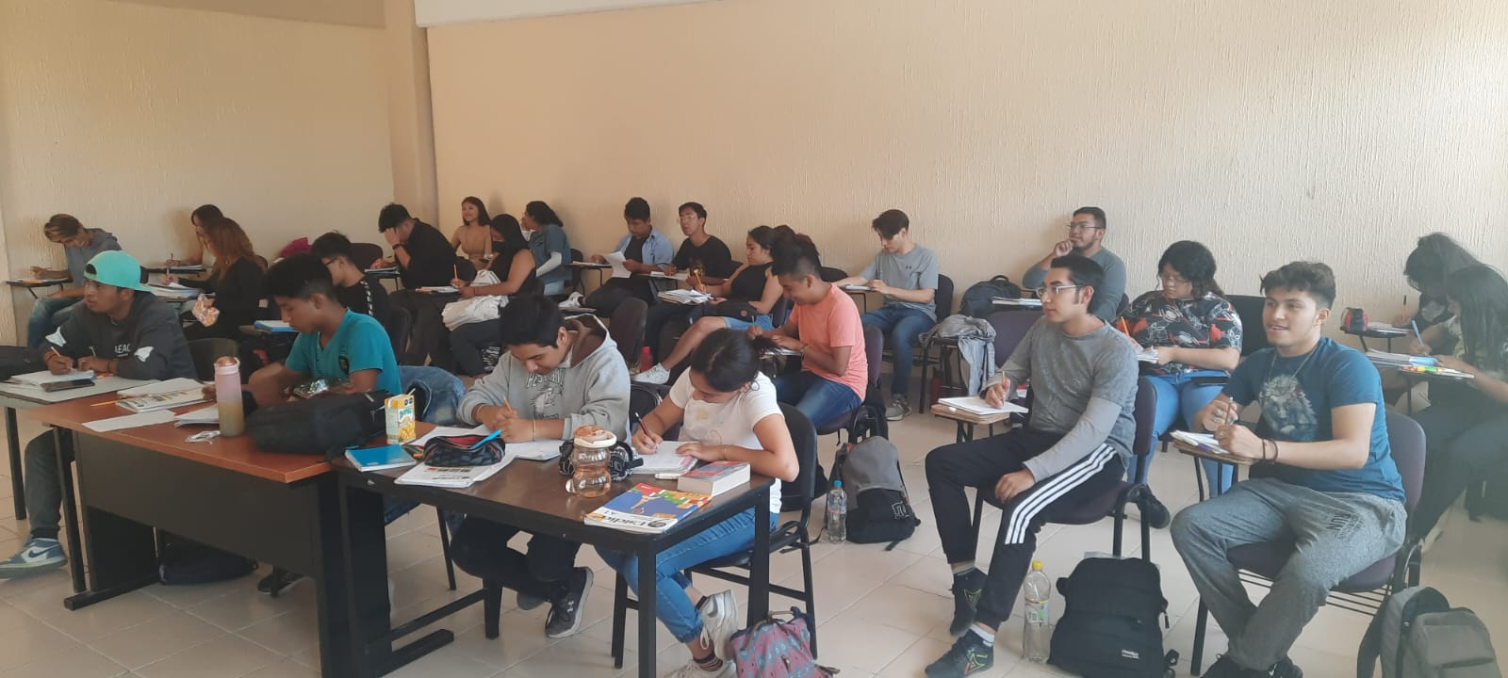
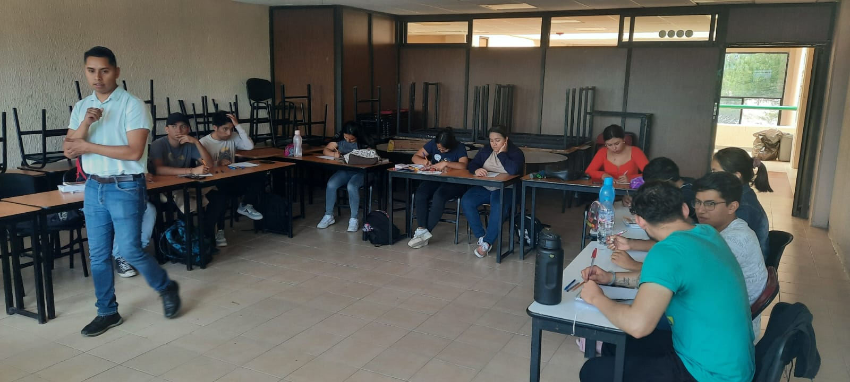
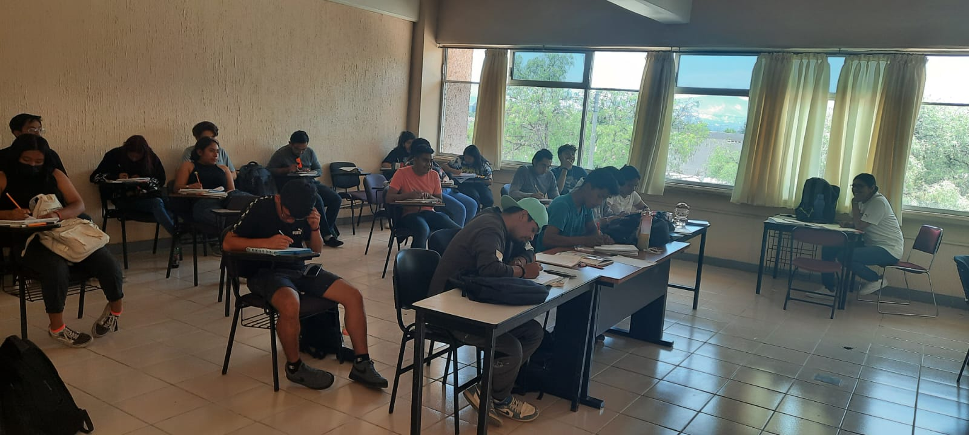
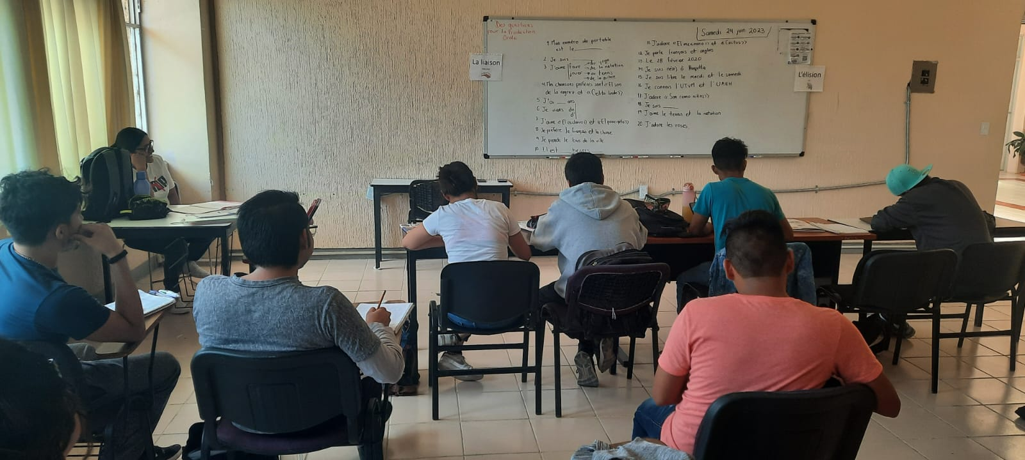
Consejo Técnico de la Educación Superior
En la modalidad de curso sabatino se imparte el curso de francés para movilidad a estudiantes de todos los Programas Educativos, incluidos los de la UAT como una oportunidad de aprender una tercera lengua extranjera.

Slide 9
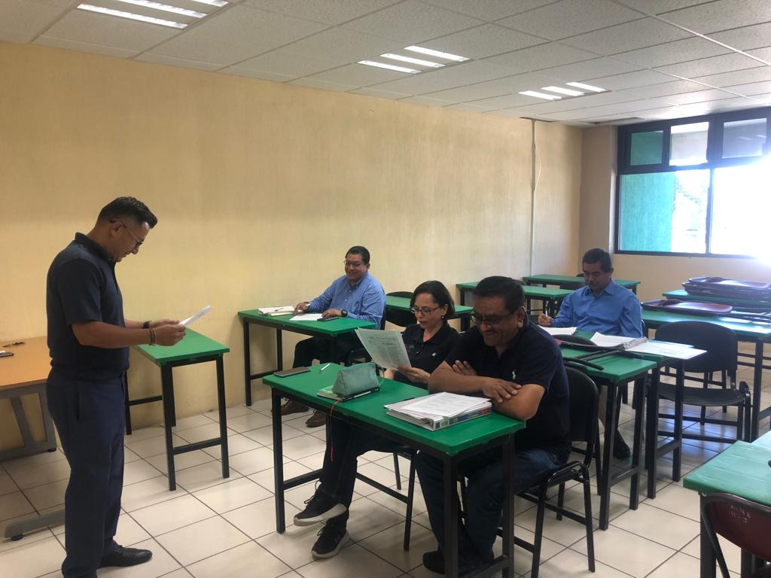
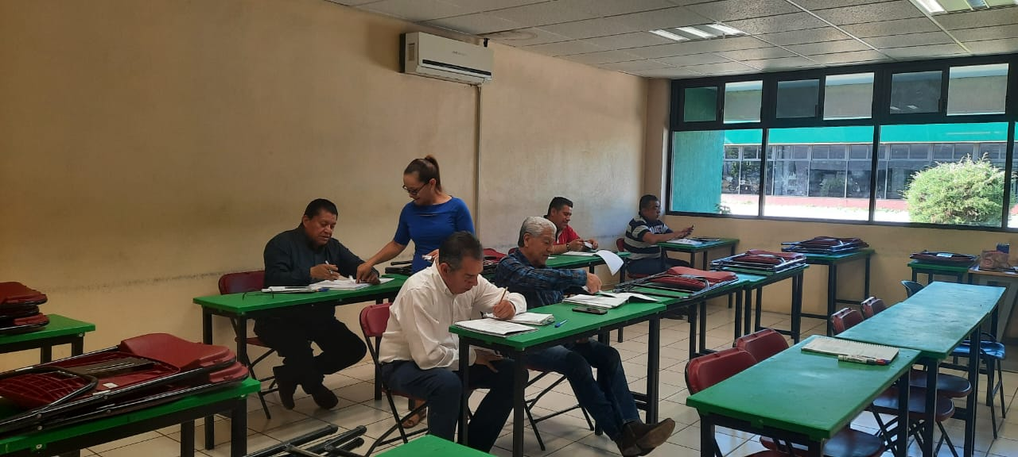
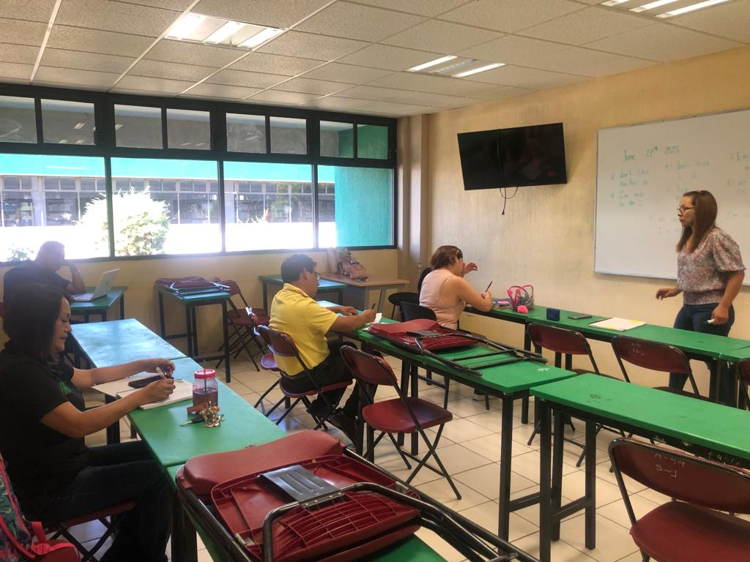
Consejo Técnico de la Educación Superior
Se continua con el curso de inglés para PTC’s, en el que asisten 8 docentes en nivel Intermedio I y 6 en nivel intermedio II. Además del grupo avanzado en el que asisten 4 docentes al taller de Speaking and Production.

